Slide 1

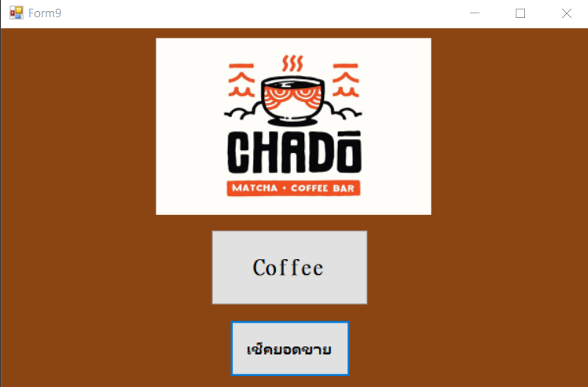
Project
Coffee-Shop

Slide 2
Coffee-Shop
โดยโปรแกรมจะแบ่งเป็น 2 อย่างคือ
1. หน้าต่าง Coffee คือ Staff ,Manager ,Admin สามารถใช้ได้ทั้งหมด ใช้สำหรับ เลือก Menu กาแฟ ต่างๆ
2. หน้าต่าง เช็คยอดขาย คือ Manager ,Admin เท่านั้น ที่สามารถใช้งานได้ ใช้สำหรับ เช็คยอดขายของแต่ละวัน

Slide 3
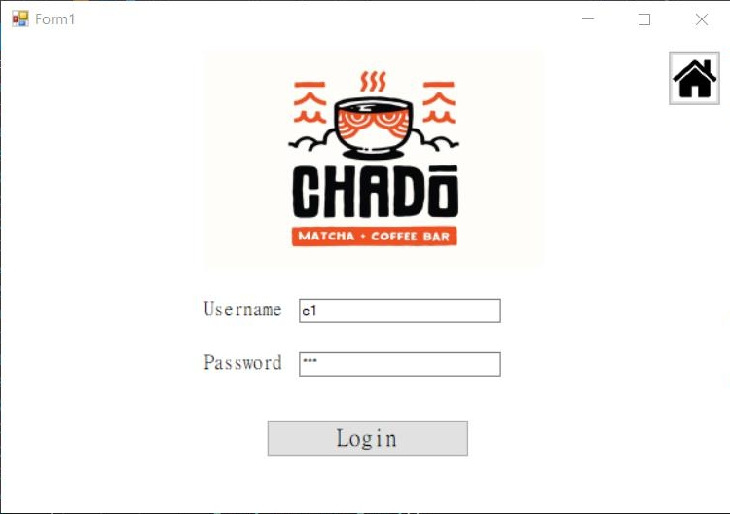
สำหรับด้านในของ หน้าต่าง Coffee จะเป็นการใส่ Username และ Password ของ
Staff ,Manager ,Admin

Slide 4
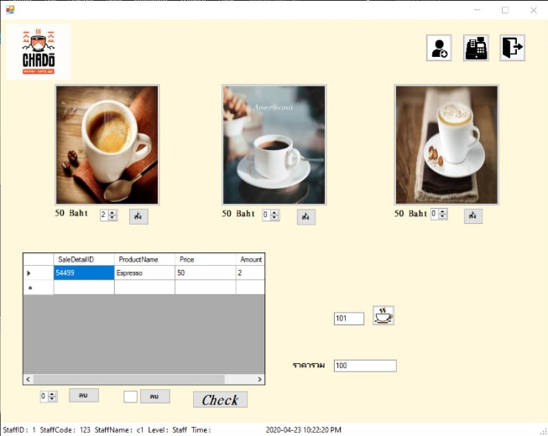
เมื่อ Login สำเร็จ จะพบกับหน้าต่างดังกล่าว ซึ่งผู้ขายจะต้องกรอก Menu จำนวนกี่ชิ้น

Slide 5
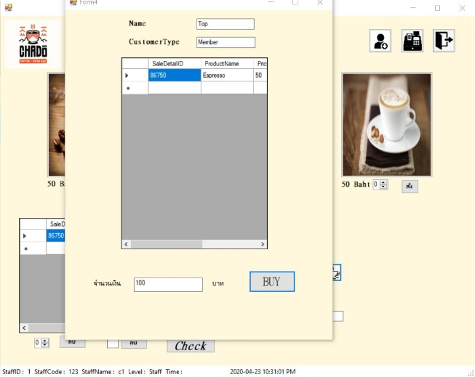
เมื่อกด Check จะขึ้นหน้าต่างตามรูป
โดยจะบอกรายละเอียดสินค้า ราคา และยอดจำนวนเงิน ถ้าตรวจสอบเสร็จสิ้นแล้วกด Buy เพื่อชำระเงิน

Slide 6
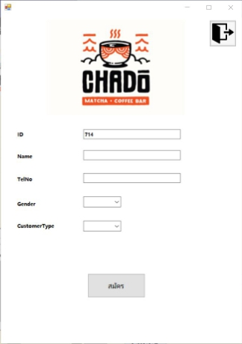

ถ้ากดปุ่ม ก็จะเข้าหน้าสมัครสมาชิก ดังรูปภาพ

Slide 7
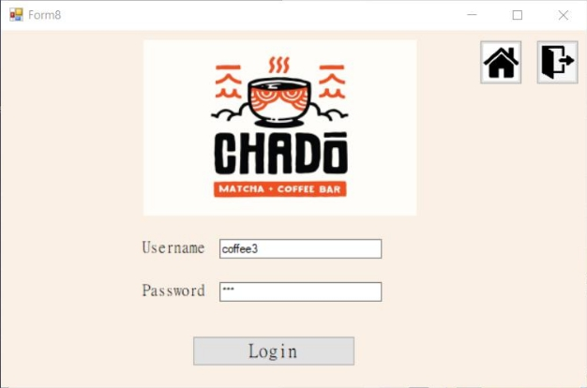
2. หน้าต่าง เช็คยอดขาย จะเป็นดังรูปภาพ
ซึ่งให้กรอก Username และ Password
ซึ่งสามารถกรอกได้เฉพาะ Manager ,Admin เท่านั้น

Slide 8
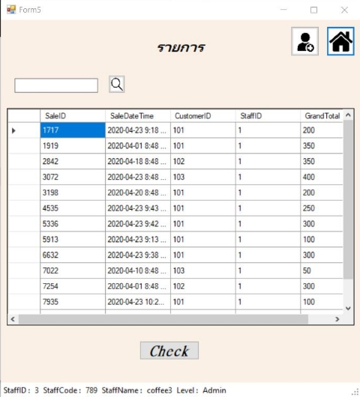
เมื่อ Login สำเร็จ จะพบกับหน้า รายการ
ซึ่งจะมียอดขายของแต่ละวัน ซึ่งสามารถค้นหาวันที่ได้

Slide 9
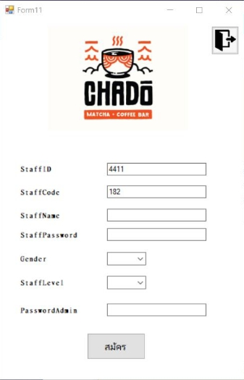
ถ้ากดปุ่ม ก็จะเข้าหน้าสมัครสมาชิก ดังรูปภาพ เพื่อเป็น Staff
โดยจำเป็นต้องมี Password ของ Admin เพื่อสมัครสมาชิก
ถ้า Password ผิด จะสมัครไม่ได้

